Slide 1

Khởi động

Slide 2


Hát bài: Con heo đất
https://www.youtube.com/watch?v=KtQsDqHEIXo
Notes:
Nhấn vào link youtube để hiện video (có kết nối mạng)

Slide 3
+ Em đã sử dụng tiền tiết kiệm của mình vào những việc gì?
+ Vì sao em lại sử dụng tiền vào những việc đó?
Notes:
Nhấn vào link youtube để hiện video (có kết nối mạng)

Slide 4
Đạo đức
Sử dụng tiền hợp lí
(Tiết 2)

Slide 5
01
02
03
Yêu cầu cần đạt
Nêu được cách sử dụng tiền hợp lí.
Thực hiện được việc sử dụng tiền hợp lí
Chia sẻ với mọi người về cách sử dụng tiền hợp lí

Slide 6
Bài tập 1: Theo em, để sử dụng tiền hợp lí chúng ta nên và không nên làm gì?
Những việc nên làm | Những việc không nên làm
………………………… ………………………… ………………………… ………………………… ………………………… ………………………… | ……………………………….... ...……………………………..... ……………………………….... ...……………………………..... ……………………………….... ...…………………………….....

Slide 7
Những việc nên làm | Những việc không nên làm
- Ưu tiên mua những thứ thực sự cần thiết. - Chọn nơi có giá cả hợp lí và mua vừa đủ dùng. - Chi tiêu phù hợp với hoàn cảnh kinh tế gia đình và số tiền mình hiện có. | - Tiêu xài tiền phung phí. - Mua đồ ăn vặt, bỏ phí đồ ăn. - Mua đồ mà không sử dụng đến. - Mua những thứ mình muốn.

Slide 8
Bài tập 2: Xử lí tình huống: Mai đang dùng hộp bút màu rất tốt, nay lại được bạn tặng thêm một hộp giống hệt hộp cũ nhân dịp sinh nhật. Em hãy giúp bạn Hà chọn cách giải quyết phù hợp.

Slide 9
Bài tập 3: Lập kế hoạch sử dụng tiền hợp lí.
Tình huống: Đến ngày sinh nhật của em, bố mẹ cho 500.000 đồng để tổ chức sinh nhật mời bạn bè đến dự. Em hãy lên kế hoạch sử dụng số tiền đó cho buổi sinh nhật của mình theo mẫu sau:
STT | Các khoản cần chi | Nội dung chi | Số tiền | Ghi chú
1
2
…
Tổng

Slide 10
BÁO CÁO KẾT QUẢ

Slide 11
Ghi nhớ
Cần phải sử dụng tiền hợp lí và tiết kiệm. Đồng thời, kêu gọi người thân cùng sống tiết kiệm. Tiết kiệm tiền của là sử dụng tiền của một cách hợp lí, có hiệu quả vừa ích nước, vừa lợi nhà.

Slide 12
Hoạt động vận dụng
Em đã bao giờ đi mua sắm giúp mẹ chưa?
Làm thế nào để mua đồ với giá hợp lí mà vẫn bảo đảm chất lượng?

Slide 13
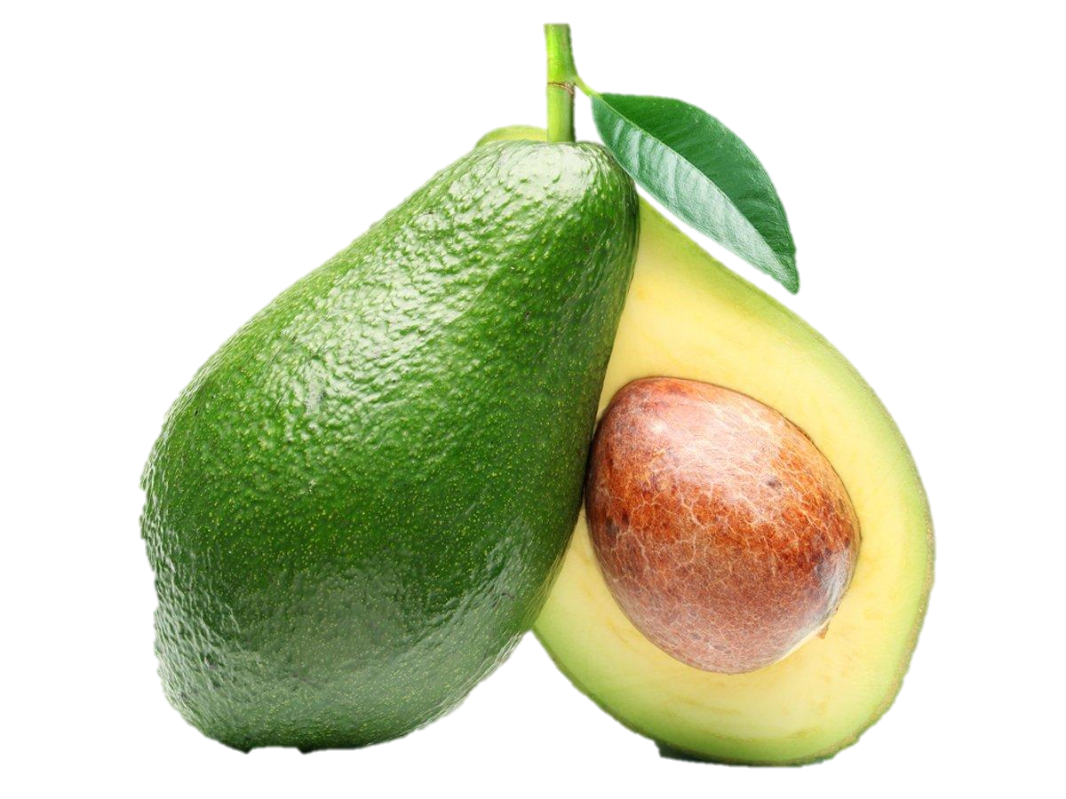
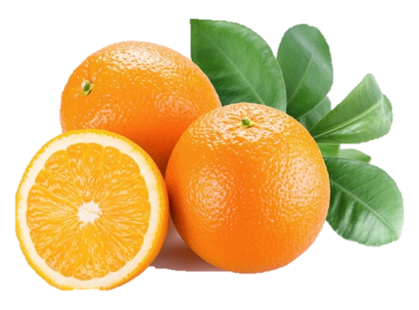
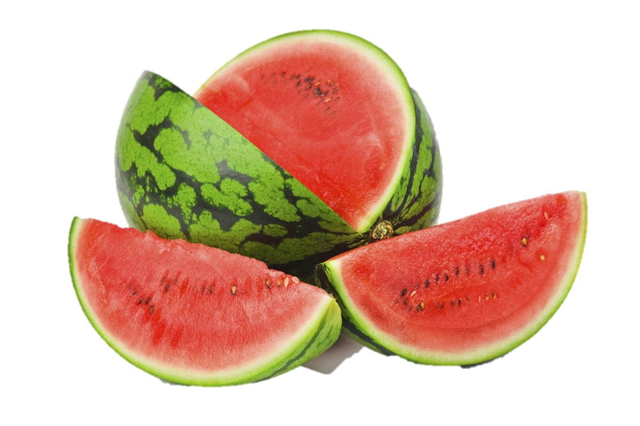
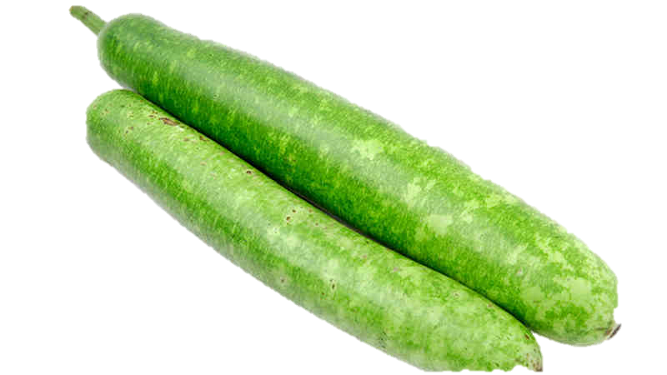
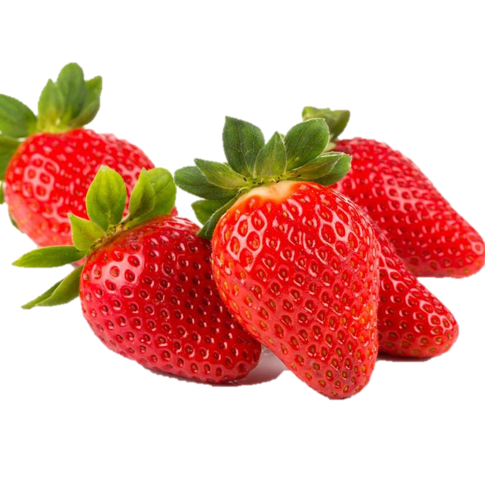
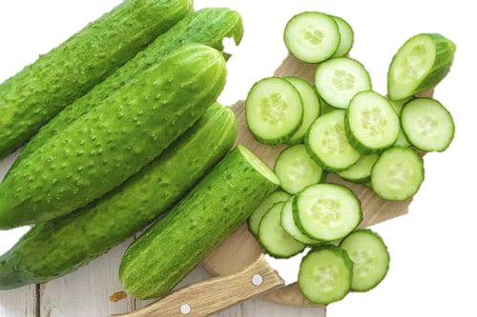
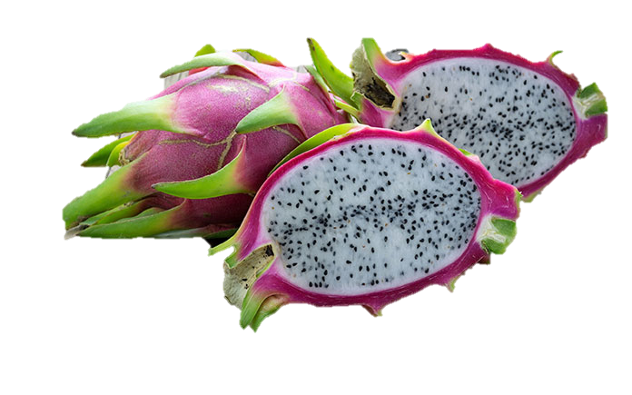
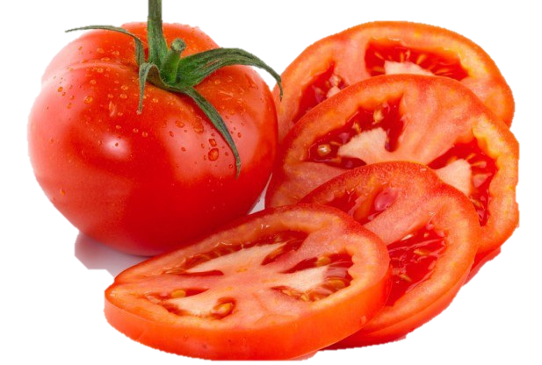
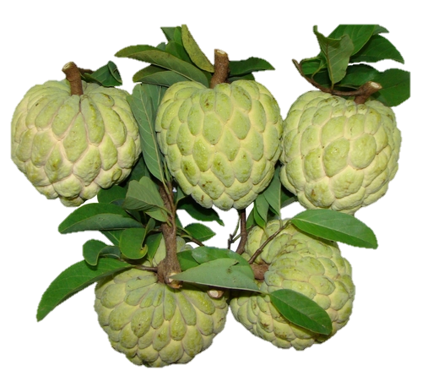
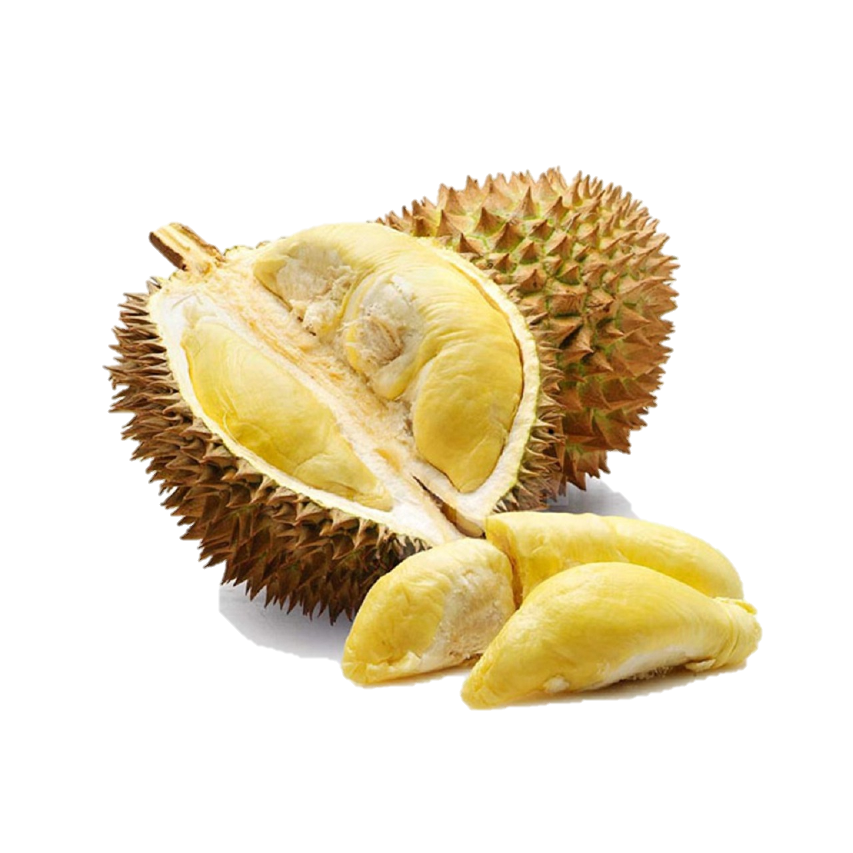
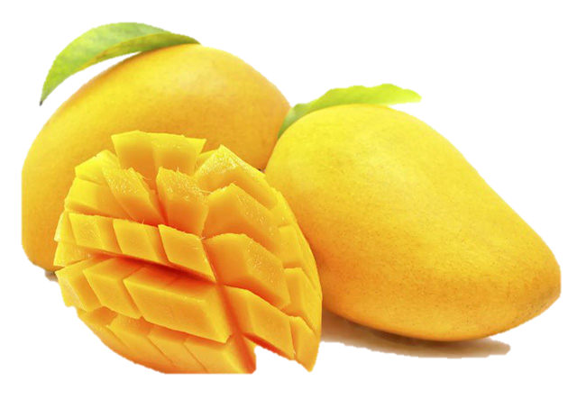
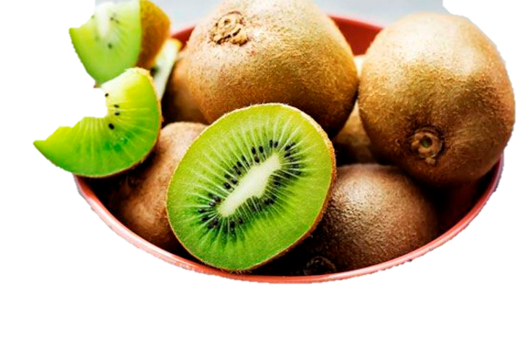
Tình huống: Mẹ bận việc nên đưa cho Minh Đức 100 000 đồng và nhờ Minh đi chợ mua giúp mẹ rau và một số loại quả để ăn trong ngày. Nếu em là Minh Đức, em sẽ chọn mua những rau và loại quả nào? Vì sao?
45.000đ/kg
25.000đ/kg
15.000đ/kg
25.000đ/kg
200.000đ/kg
15.000đ/kg
30.000đ/kg
10.000đ/kg
40.000đ/kg
100.000đ/kg
35.000đ/kg
150.000đ/kg

Slide 14
Dặn dò
Lập kế hoạch sử dụng tiền hợp lí cho bản thân.
Nhắc nhở bạn bè, người thân sử dụng tiền hợp lí và tiết kiệm.

